Slide 1
Hamming Code
Error Corection Code – ECC Memory

Slide 2
Definition
Error-correcting code memory (ECC memory) is a type of computer data storage that can detect and correct the most common kinds of internal data corruption. ECC memory is used in most computers where data corruption cannot be tolerated under any circumstances, such as for scientific or financial computing
Hamming code is a set of error-correction codes that can be used to detect and correct bit errors that can occur when computer data is moved or stored
Like other error-correction code, Hamming code makes use of the concept of parity and parity bits, which are bits that are added to data so that the validity of the data can be checked when it is read or after it has been received in a data transmission.
Due to the limited redundancy that Hamming codes add to the data, they can only detect and correct errors when the error rate is low. This is the case in computer memory (ECC memory), where bit errors are extremely rare and Hamming codes are widely used.

Slide 3
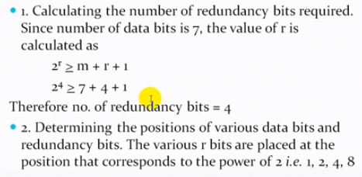
Calculating hamming Code

Slide 4
Example
Misal : Terdapat data 1001101
Penentuan jumlah bit yang dijadikan parity (penambah)
  Dilihat jumlah bit adalah : 7
  Rumus : 2^{r} >= m+r+1
  Note : 2^{r} >= 7 → 2³ >= 7
  Dimasukkan ke rumus
  2^{r} >= m+r+1 → 2³ >= 7+3+1 → 8 >= 11 (T/F ?)
  Jika F nilai r dinaikkan : 2⁴ >= 7+4+1 → 16 >= 12 (T)
Dari hasil Terdapat 4 bit parity
Lakukan penempatan parity menggunakan cara sbb :
  Jika 4 parity ditempatkan pada posisi 2⁰ 2¹ 2² 2³ → 1 2 4 8

Slide 5

Example
Jika data adalah sbb : 1001101
  Maka bit yang akan dikirim adalah : bit data+ bit parity (7+4) → 11
  Penempatan posisi parity pada data sbb :
  Posisi 1 2 4 8 untuk parity, sisanya untuk rela data
Isi parity setiap posisi dengan acara ambil bit dan xor :
  Pada posisi 1 : ambil bit pada posisi ke1, ke-3, ke-5, ke-7, ke-9, ke-11
  Pada posisi 2 : Ambil 2bit-2bit pada posisi : Ke- 2&3; Ke-6&7; Ke-10&11;
  Pada posisi 4 : ambil 4bit-4bit pada posisi : Ke- 4,5,6,7
  Pada posisi 8 : Ambil 8bit-8bit pada posisi : ke- 8,9,10,11,12,13,14,15 (karena hanya sampai bit ke-11 maka yang diambil adalah posisi ke- 8,9,10,11 )

Slide 6
Example
Isi parity setiap posisi dengan acara ambil bit dan xor :
  Pada posisi 1 : ambil bit pada posisi ke1, ke-3, ke-5, ke-7, ke-9, ke-11
  1 ⊕ 0 ⊕ 1⊕ 0 ⊕ 1 = 0 → 1; hasil ditempatkan pada posisi 1
  Pada posisi 2 : Ambil 2bit-2bit pada posisi : Ke- 2&3; Ke-6&7; Ke-10&11;
  1 ⊕ 0 ⊕ 1 ⊕ 1 ⊕ 1 ⊕ 0 = 0; hasil ditempatkan pada posisi 2
  Pada posisi 4 : ambil 4bit-4bit pada posisi : Ke- 4,5,6,7
  1 ⊕ 1 ⊕ 0 ⊕ 0 = 0; hasil ditempatkan pada posisi 4
  Pada posisi 8 : Ambil 8bit-8bit pada posisi : ke- 8,9,10,11,12,13,14,15 (karena hanya sampai bit ke-11 maka yang diambil adalah posisi ke- 8,9,10,11 )
    1 ⊕ 0 ⊕ 0 : 1; hasil ditempatkan pada posisi 8

Slide 7
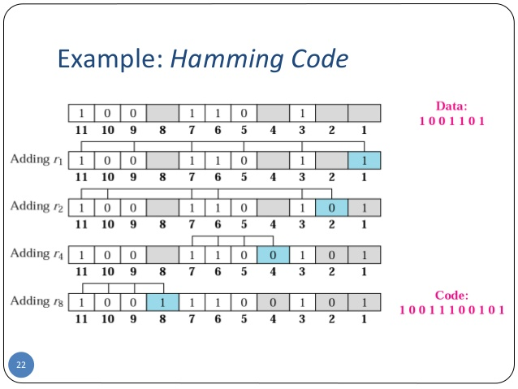
Example

